Slide 1
깃헙 가입과 사용법

Slide 2

Github 사이트 : http://github.com/
가입하기

Slide 3
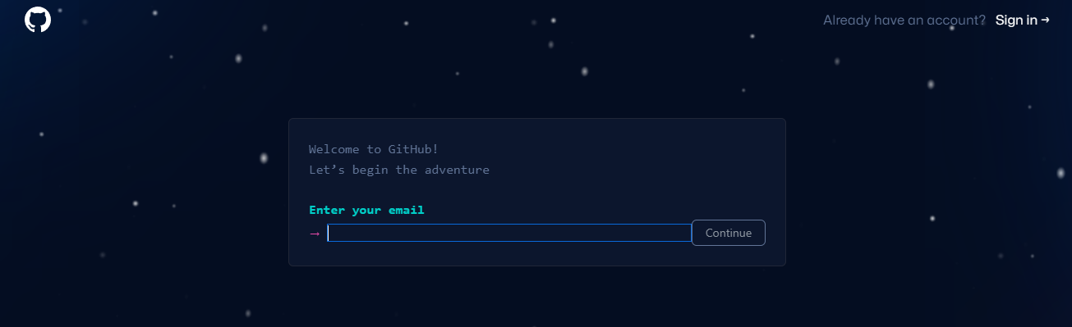
여러분이 자주 사용하고 있는 이메일 입력 (예: 네이버, 구글 등)
gjtrj55@jj.ac.kr

Slide 4

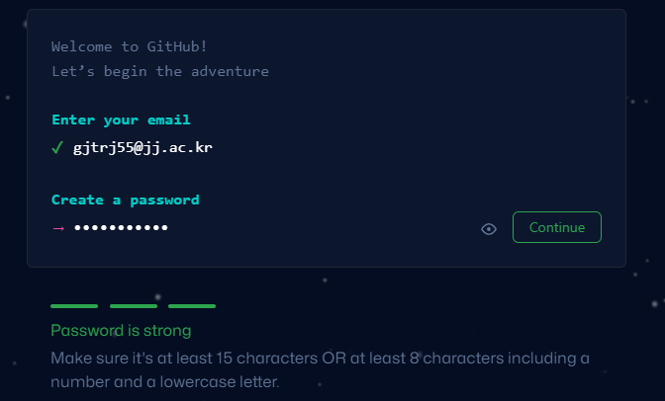
앞으로 깃헙에서 사용할 비밀번호 입력

Slide 5
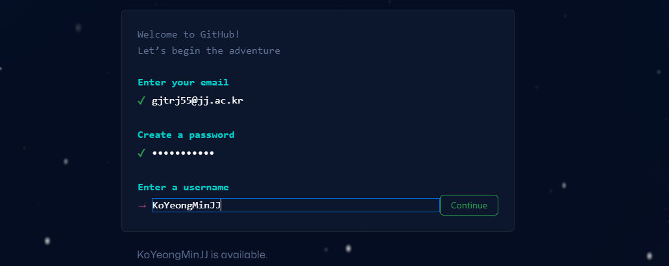
별명처럼 사용될 이름 입력하기

Slide 6
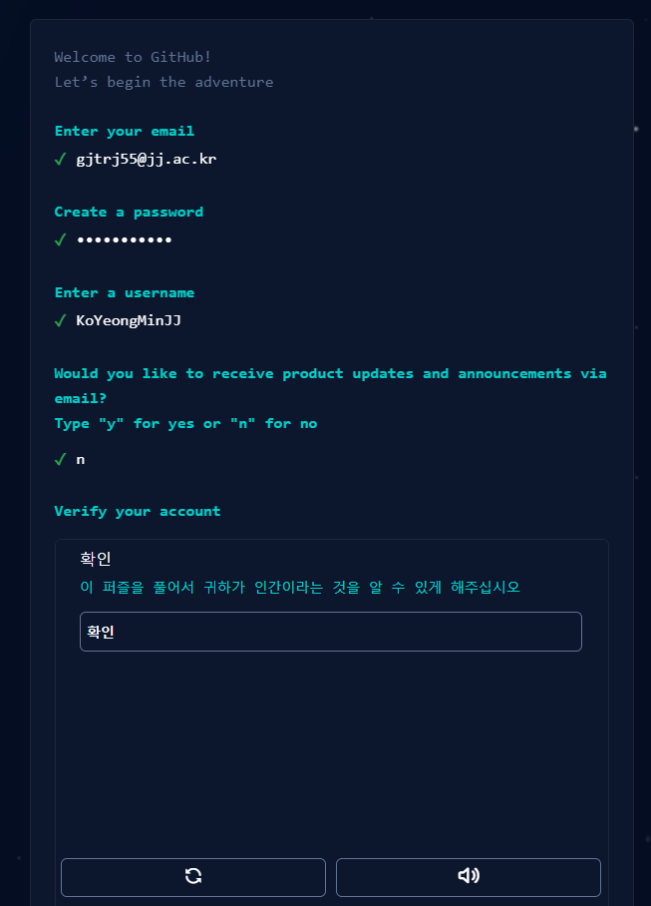
이메일 수신, 광고 물어보는것 :
N 라고 입력

Slide 7
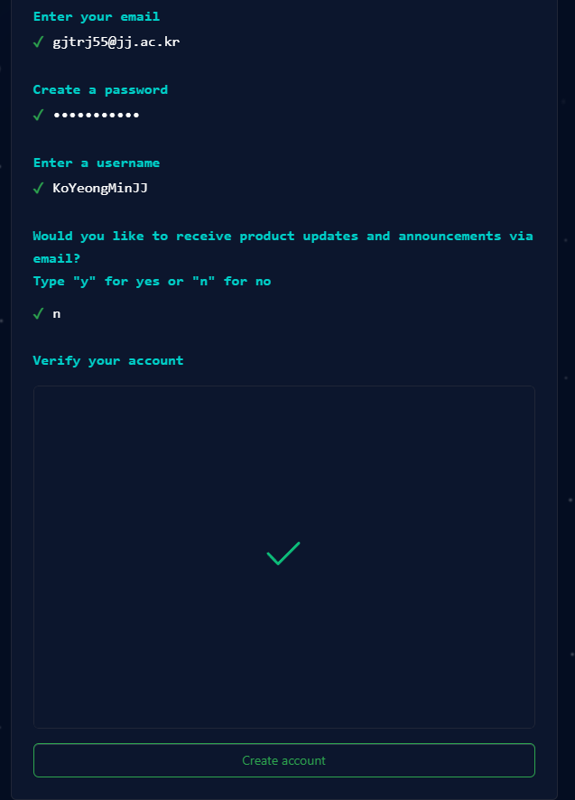
계정 생성

Slide 8
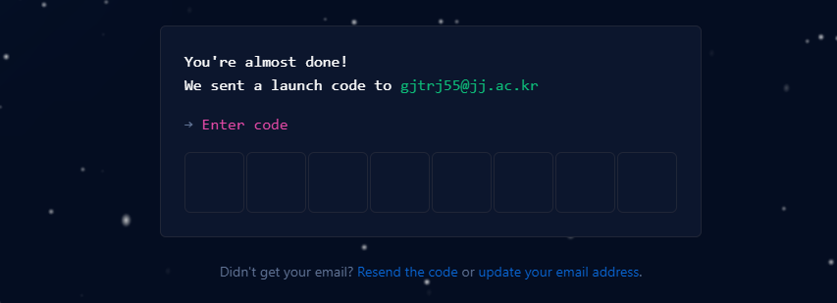
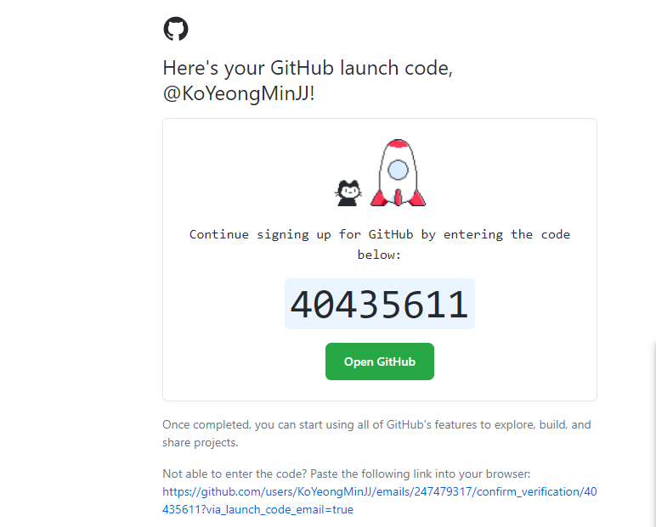
계정 생성을 누르면
가입하려던 이메일로 인증번호가
전송되고 입력하면 됨.

Slide 9
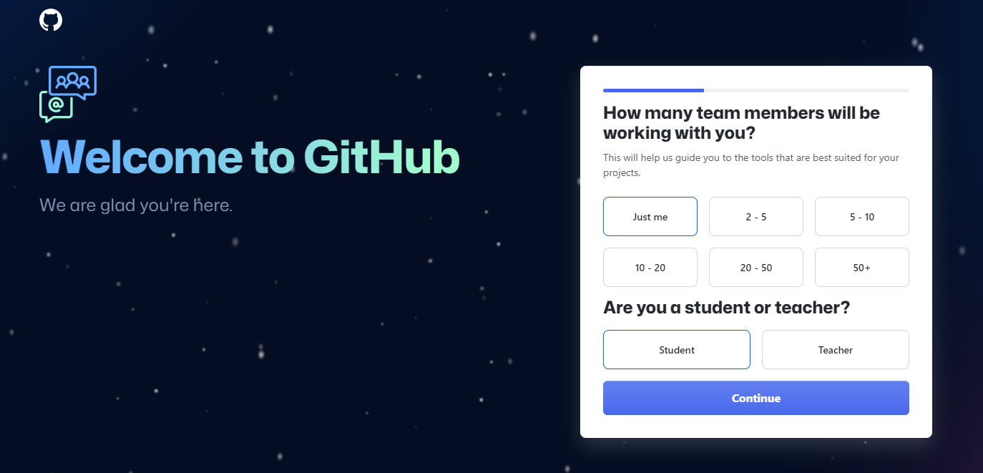
혼자 사용, 학생 클릭

Slide 10
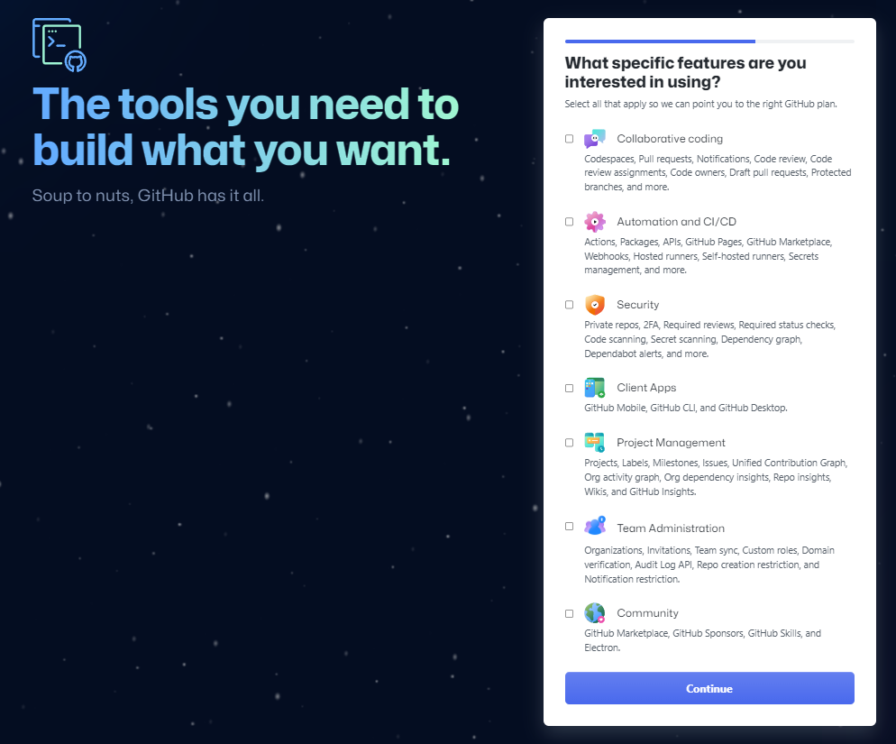
뭐에 관심있나요? 를 묻는 것으로 관심있는 것을 선택후 계속

Slide 11
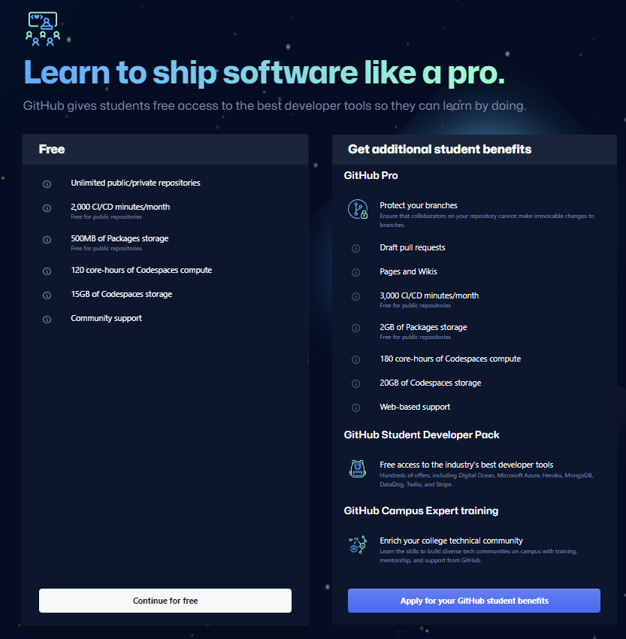
무료 버전 선택

Slide 12
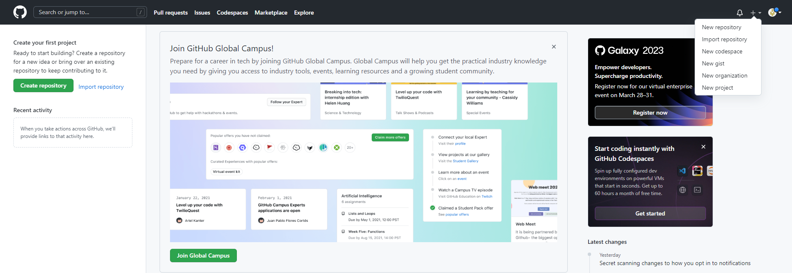
여러분의 깃헙 사이트가 완성되었음,
이제 올리려는 파일 혹은 파일들을 분류하여 올리고 싶은 경우 ->

Slide 13
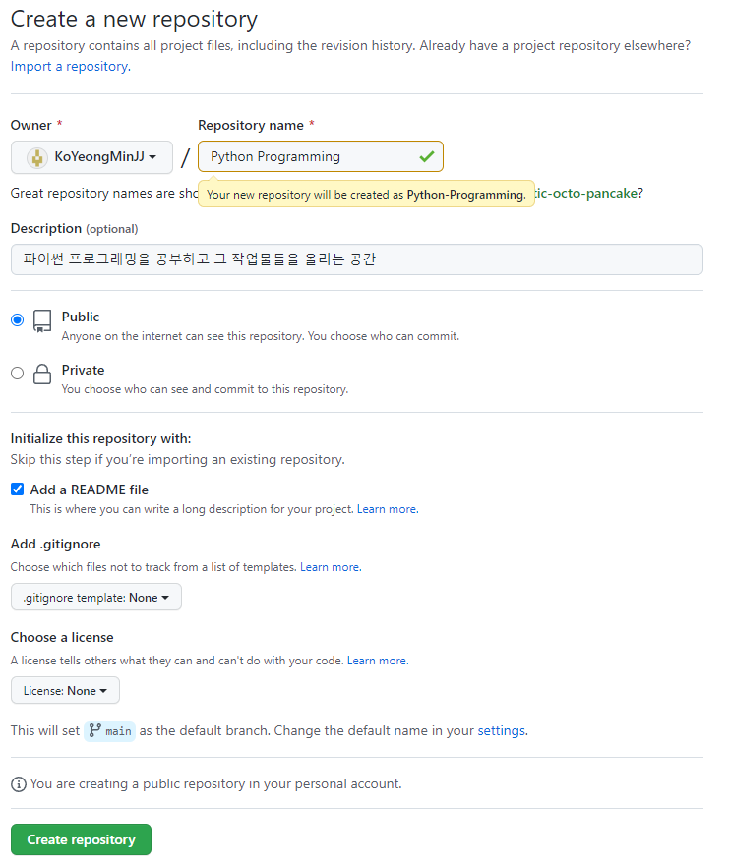
새로 만들 저장공간 이름(영어제목 추천)
새로 만들 저장공간 설명
모두 공개
나 혹은 내가 지정한 사람만 보기
저장공간을 소개해줄 소개글 보이게 하기
생성!

Slide 14
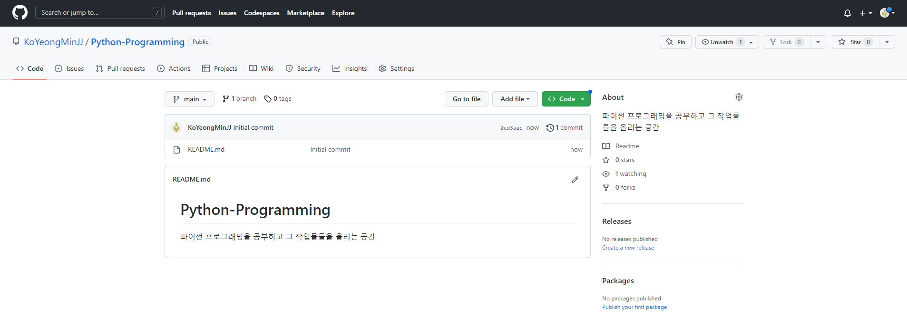
여러분 깃헙에 python-programming 저장공간 생성됨
이제 저장공간에서 새로운 파일을 올리고 싶을때
이 저장공간의 소개글

Slide 15
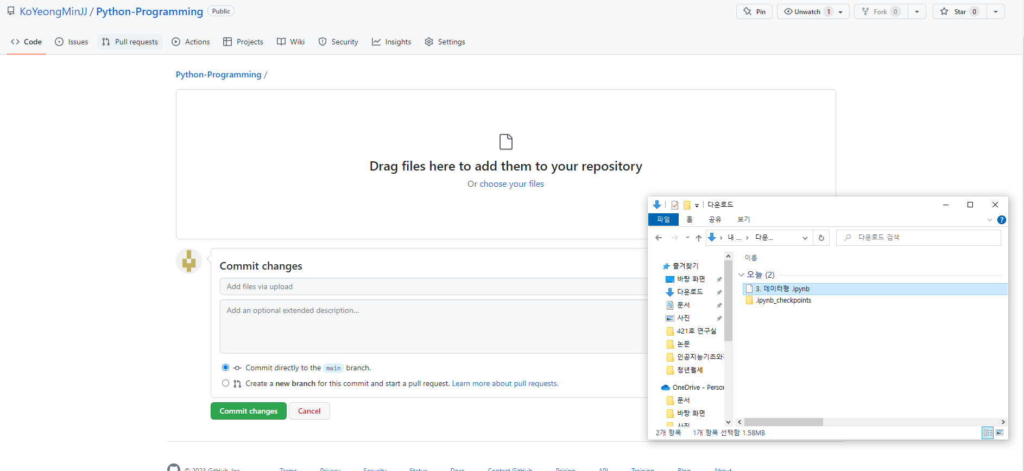
드래그로 갖다 놓기

Slide 16
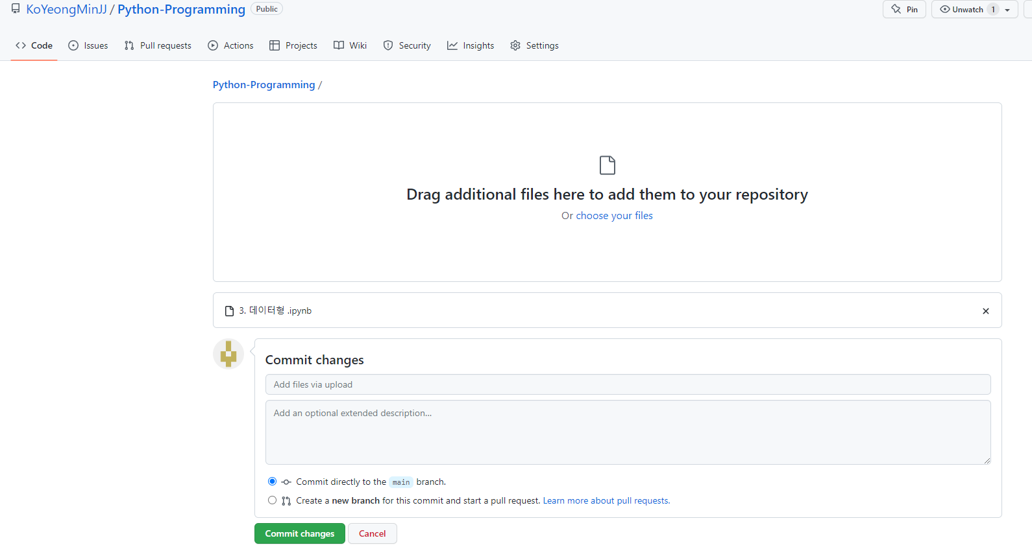
파일 업로드
완료

Slide 17
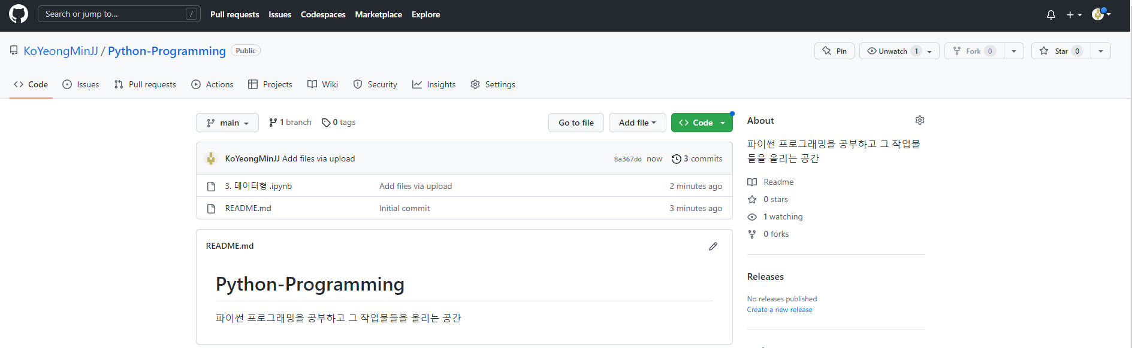
파일 업로드 됨

Slide 18
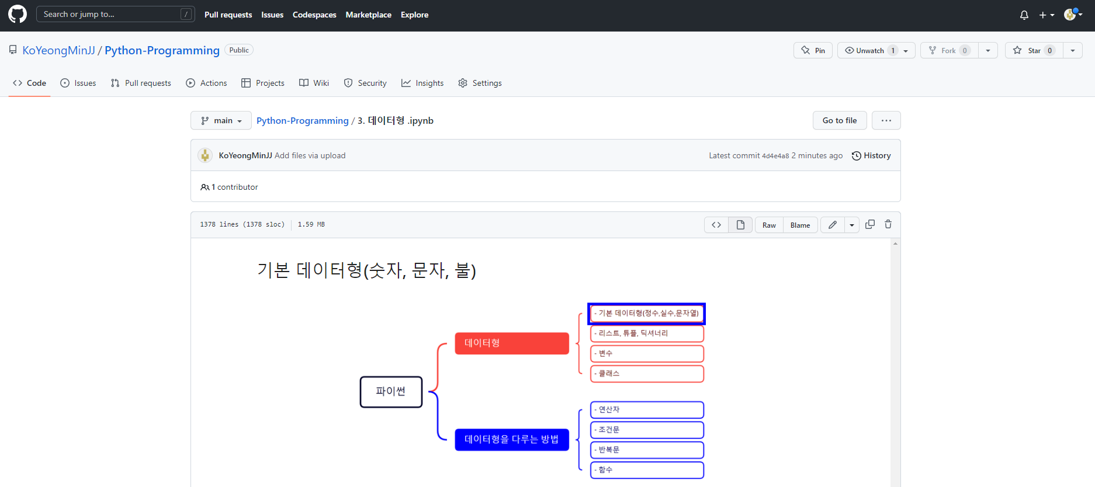
주피터노트북, 워드 등 파일 형식을 바로 볼 수 있게 제공함

Slide 19
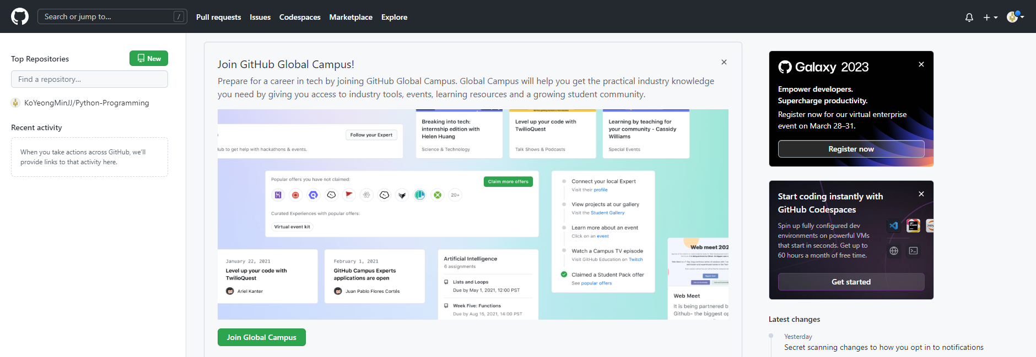
여러분의 깃헙 사이트와
그 깃헙 안의 저장공간 표시

